Slide 1
Tiesinė regresija. Linear Regression ir OLS modelis
Tema: Daugialypė tiesinė regresija ir praktinis modeliavimas.
Mokysimės taikyti regresiją naudojant kelis kintamuosius
Analizuosime el. prekybos duomenis.
Dėstytoja Guoda Butkevičiūtė
2025
Notes:
Intro paprastoji ir sudetine regresija

Slide 2
Pasikartojimas iš 1 paskaitos
Kas yra regresija?
Kaip įvertinti modelį: R², p reikšmės
Notes:
📌
Kas yra regresija?
Regresija – tai statistinis metodas, kuris padeda suprasti ir modeliuoti ryšį tarp vieno priklausomo (rezultato) kintamojo ir vieno ar kelių nepriklausomų (paaiškinančių) kintamųjų.
Žodis „regresija“ reiškia, kad modelis prognozuoja skaitinį (nuolatinį) kintamąjį – kitaip nei klasifikacija, kuri prognozuoja kategorijas.
Regresija atsako į klausimą:
➡️ Kaip keičiasi Y, kai keičiasi X?
Pavyzdžiui:
Jei norime prognozuoti žmogaus atlyginimą pagal jo darbo patirtį, atlyginimas (Y) būtų priklausomas kintamasis, o darbo patirtis (X) – nepriklausomas.
📌
Kas yra regresija?
Regresija – tai statistinis metodas, kuris padeda suprasti ir modeliuoti ryšį tarp vieno priklausomo (rezultato) kintamojo ir vieno ar kelių nepriklausomų (paaiškinančių) kintamųjų.
Regresija atsako į klausimą:
➡️ Kaip keičiasi Y, kai keičiasi X?
Pavyzdžiui:
Jei norime prognozuoti žmogaus atlyginimą pagal jo darbo patirtį, atlyginimas (Y) būtų priklausomas kintamasis, o darbo patirtis (X) – nepriklausomas.
🧪
Kaip įvertinti modelio tinkamumą
R² (determinacijos koeficientas):
Parodo, kiek variacijos Y paaiškina modelis.
Reikšmė nuo 0 iki 1 (kuo arčiau 1 – tuo geriau).
Pvz.: R² = 0.85 reiškia, kad 85 % Y variacijos paaiškinama per X.
p reikšmė (statistinė reikšmė):
Parodo, ar ryšys tarp X ir Y yra statistiškai reikšmingas.
Jei p < 0.05, laikome, kad ryšys yra reikšmingas.
ANOVA (dispersijos analizė):
Padeda įvertinti, ar visas modelis yra statistiškai reikšmingas.
Žiūrime į Fstatistiką ir jos p reikšmę – ar modelis geresnis nei vidutinė reikšmė be jokių X.

Slide 3
Kas yra daugialypė regresija?
Modelis su keliais nepriklausomais kintamaisiais
y = b₀ + b₁x₁ + b₂x₂ + ... + bₙxₙ
Naudinga, kai viena X reikšmė nepaaiškina viso Y
Pavyzdys: temp, hum, windspeed → cnt

Slide 4
Multikolinearumas, kaip jį pastebėti
Kai X kintamieji labai susiję tarpusavyje
Gali iškreipti koeficientus
Sumažėja modelio interpretacija
Koreliacijų matrica, VIF naudojimas

Slide 5
Praktika: Dviračių nuoma per valandas
Duomenys: hour.csv
Tikslas: suprasti, kaip valanda, temp., hum. veikia nuomos kiekį
Sukurkite regresijos modelį
Interpretuokite koeficientus
Įvertinkite modelį: R², ANOVA,p reikšmės
VIF metodas

Slide 6
Modelio vertinimas
Determinacijos koeficientas (R²)
ttestas ir p reikšmės
ANOVA reikšmė
Ar modelis tinkamas prognozavimui?

Slide 7
Klausimai / Diskusija
Kas buvo aišku, kas ne?
Ar regresijos rezultatai atrodo logiški?
Kur šį modelį galima pritaikyti praktiškai?

Slide 8
📊 Kaip interpretuoti VIF reikšmes?
**VIF** = Dispersijos didinimo koeficientas (*Variance Inflation Factor*)
Jis parodo, kiek kartų padidėja regresijos koeficiento dispersija dėl to, kad kintamasis yra susijęs su kitais X kintamaisiais.
💡 Paprasčiau:
VIF rodo, kiek vienas kintamasis prognozuojamas iš kitų.
📌 Ką sako reikšmės:
• VIF = 1 → nėra multikolinearumo
• VIF 1–5 → priimtina
• VIF > 5 → galima problema
• VIF > 10 → stiprus multikolinearumas

Slide 9
📊 Kaip interpretuoti VIF reikšmes?
Mūsų modelyje:
`const` VIF labai aukštas → tai normalu, ignoruojame
Dauguma kintamųjų turi mažus VIF → ✅ nėra multikolinearumo
`workingday` ~7.3 ir `temp_working` ~9.7 → ⚠️ galima priklausomybė
Šie kintamieji yra susiję, nes `temp_working` = `temp` * `workingday`
💬 Ką daryti?
• Jei tikslas – prognozė → palik sąveikos terminą/kintamąjį (Modelis gerai prognozuoja maža klaida, aukštas R² testiniame rinkinyje)
• Jei tikslas – interpretacija → išbandyk modelio versijas (Šalink labai stipriai koreliuojančius X, nes:
Sunku pasakyti, kuris X realiai veikia Y,
p reikšmės gali būti klaidinančios,
Koeficientai nestabilūs

Slide 10
🔢 Kas yra `const` regresijoje?
`const` – tai regresijos lygties laisvasis narys (intercept, β₀).
Jis rodo prognozuojamą Y reikšmę, kai visi X = 0.
✳️ Pvz.:
Jei `hr = 0`, `temp = 0`, `hum = 0`, `windspeed = 0`,
tada `const` = prognozuojama `cnt` reikšmė tokiomis sąlygomis.
📌 `const` turi aukštą VIF – tai normalu ir nereikia interpretuoti.
Jo VIF nenaudojamas vertinant multikolinearumą.

Slide 11
📊 OLS vs LinearRegression – Palyginimo lentelė
Kriterijus | OLS (statsmodels) | LinearRegression (sklearn)
🎯 Tikslas | Statistinė analizė, interpretacija | Mašininis mokymasis, prognozė
📈 Išvestys | R², p reikšmės, ANOVA (F), ttestai | coef_, intercept_, predict()
🧠 Interpretacija | Labai svarbi | Nebūtina (tikslumas svarbiau)
🔁 Papildomos savybės | summary(), likučiai, testai | veikia su pipeline'ais, crossval
📦 Biblioteka | statsmodels | sklearn
📌 Kada naudoti | Kai reikia suprasti modelį | Kai reikia tiksliai prognozuoti

Slide 12
📌 Pavyzdys – ta pati regresija su abiem metodais
from statsmodels.api import OLS, add_constant
from sklearn.linear_model import LinearRegression
# Statsmodels OLS
X_sm = add_constant(X)
ols_model = OLS(y, X_sm).fit()
print(ols_model.summary())
# Sklearn LinearRegression
lr_model = LinearRegression().fit(X, y)
print('Coef:', lr_model.coef_)
print('Intercept:', lr_model.intercept_)
✅ Rezultatai panašūs, bet išvestys labai skirtingos.
Notes:
OLS yra skirtas tiems, kurie nori suprasti modelį.
LinearRegression – tiems, kurie nori naudoti modelį prognozei ar automatizavimui.

Slide 13

Regresija: tiltas tarp statistikos ir ML
📊 Statistika / Ekonometrika:
• Tikslas – paaiškinti, kas daro įtaką rezultatui
• Naudojamos p reikšmės, ANOVA, R²
• Interpretuojamas modelis
🤖 Mašininis mokymasis (ML):
• Tikslas – tiksliai prognozuoti reikšmę
• Naudojami tikslumo metrikos (R², RMSE, MAE)
• Daug modelių: LinearRegression, RandomForest, XGBoost
💡 Tiesinė regresija yra tiek statistikos, tiek ML dalis.

Slide 14
📊 Regresijos taikymas skirtinguose kontekstuose
🔍 Kriterijus | 📈 Statistika / Ekonometrika | 🤖 Mašininis mokymasis | 📊 Duomenų analitika | 🧪 Testavimai / Eksperimentai
Tikslas | Suprasti, kas daro įtaką rezultatui | Tiksliai prognozuoti rezultatą | Spręsti verslo problemas | Patikrinti, ar intervencija veikia
Pavyzdys | Ar temperatūra daro įtaką nuomai? | Kiek nuomos bus šiandien? | Kokia nuolaida padidina pardavimus? | Ar reklama A veikia geriau nei B?
Požiūris | Aiškinamasis (explanatory) | Prognozinis (predictive) | Sprendimų orientuotas | Priežastinis (causal inference)
Regresija | Įrankis su p reikšmėmis | Vienas iš daugelio modelių | Interpretuoti ir prognozuoti | Įvertinti pokyčių poveikį
Įvertinimas | p reikšmės, R², ANOVA | R², MAE, RMSE, crossval | R² + verslo rodikliai (pvz. ROI) | Stat. reikšmingumas, efektų dydis
Interpretacija | Labai svarbi | Ne visada būtina, juodoji dėžė | Svarbi sprendimams | Svarbi – kodėl efektas egzistuoja
Regresija taikoma įvairiuose kontekstuose – nuo statistikos ir ML iki duomenų mokslo ir testavimų.

Slide 15
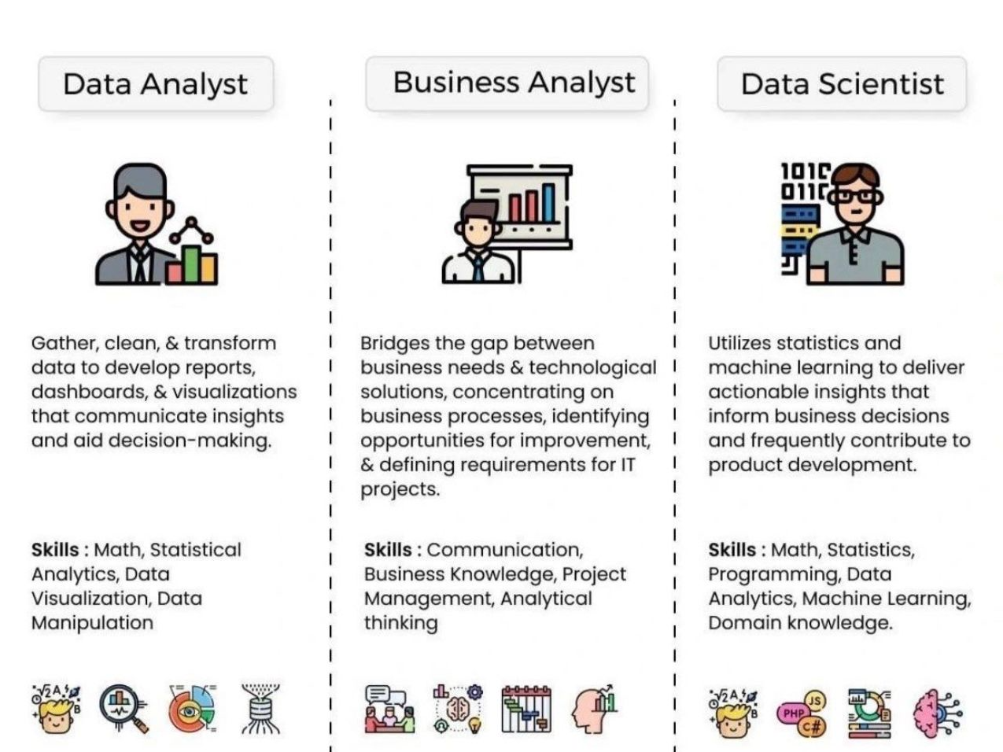

Slide 16
📘 Regresijos modelių apžvalga
Šis paruoštukas apibendrina svarbiausius regresijos modelius, jų panaudojimo atvejus ir tikslus. Skirtas greitam prisiminimui, lyginimui ar paaiškinimui paskaitų metu.
Modelis | Kada naudoti | Aprašymas | Tikslas | Pavyzdys | Tiesinis/linijinis? | Ryšio tipas
Tiesinė regresija | Kai norime modeliuoti dviejų skaitinių kintamųjų ryšį | Modeliuoja tiesinį ryšį tarp X ir Y | Suprasti ar prognozuoti Y pagal vieną X | Kaip temp veikia dviračių nuomą | ✅ Tiesinis | Tiesinis ryšys
Daugialypė regresija | Kai turime kelis X | Modeliuoja Y pagal kelis nepriklausomus kintamuosius | Vertinti kelių X įtaką Y | Kaip temp, hum ir windspeed veikia cnt | ✅ Tiesinis | Tiesinis ryšys
Logistinė regresija | Kai Y yra dvejetainis (taip/ne) | Apskaičiuoja tikimybę, kad Y=1 | Klasifikavimas (dvejetainis) | Ar klientas pirks produktą? | ✅ Linijinis logit erdvėje | Tikimybė, nelinijinis Y
Požymių sąveikos modeliai | Kai įtaka priklauso nuo sąlygų | Įtraukiami sąveikos terminai (X1*X2) | Tyrinėti sudėtines įtakas | Kaip temp veikia cnt darbo dienomis vs savaitgaliais | ✅ Jei bazė tiesinė | Sąveikinis ryšys
Laipsninė regresija | Kai ryšys nėra tiesinis | Pridedami X^2, X^3 ir t. t. | Modeliuoti nelinijines priklausomybes | Kaip amžius veikia atlyginimą (parabolė) | ✅ Linijinis parametrų atžvilgiu | Nelinijinis ryšys
Ridge / Lasso | Kai turime daug X ir reikia reguliacijos | Prideda baudas dideliems koeficientams | Sumažinti perpritaikymą | Kai daug X ir kai kurie nesvarbūs | ✅ Tiesinis su reguliacija | Tiesinis ryšys su reguliacija
Random Forest | Kai svarbu tikslumas, o ne interpretacija | Naudoja daug sprendimų medžių | Tiksliai prognozuoti sudėtingus ryšius | Pardavimų prognozė pagal daug veiksnių | ❌ Netiesinis | Sudėtingas nelinijinis ryšys
Gradient Boosting | Kai reikia labai tikslaus nelinijinio modelio su mažesne paklaida | Ansamblinis metodas – medžiai mokosi vienas po kito, taisydami klaidas | Maksimalus tikslumas sudėtinguose ryšiuose | Ar klientas pasinaudos pasiūlymu, ar kokia bus kaina | ❌ Netiesinis | Kompleksinis nelinijinis r

Slide 17
🔲 *„Juodoji dėžė“* – tai modelis, kuris pateikia rezultatus, bet žmogui neaišku, kaip tie sprendimai buvo priimti.
• Tiesinė regresija – matome koeficientus, galime interpretuoti
• Random Forest, XGBoost – tikslesnė prognozė, bet neaišku „kodėl“
* Statistikoje ir ekonometrikoje svarbu ne tik gauti rezultatą, bet ir suprasti, kodėl jis toks (policy, rekomendacijos, sprendimai).
* ML srityje dažnai rūpi tikslumas, o ne interpretacija – ypač kai rezultatai naudojami automatinėse sistemose.
💬 Klausimas studentams:
Kas jums svarbiau – tikslumas ar suprantamumas?
Ar visada turim žinoti, *kodėl* modelis taip nusprendė?
🧠 Juodoji dėžė mašininiame mokymesi

Slide 18
Užduotis
Naudodami hour.csv:
Sukurkite modelį, kuris įtraukia sezono ir savaitės dienos poveikį
Pridėkite sąveikos (interaction) efektą tarp temp ir workingday
(df['temp_workingday'] = df['temp'] * df['workingday’])
Įvertinkite modelio tinkamumą
Pabandykite sugrupuoti dienos valandas į didesnes reikšmingas grupes: rytas, diena vakaras, naktis. Ar toks kintamasis prasmingas?
Parašykite 3 sakinių interpretaciją apie rezultatus

Slide 19
Naudingos nuorodos
https://mathbitsnotebook.com/Algebra1/StatisticsReg/ST2CorrelationCoefficients.html
https://www.kaggle.com/datasets

